Slide 1



图机器学习
魏哲巍 教授
中国人民大学

Slide 2
概要
图论的定义与起源
图机器学习概述与历史
图机器学习任务&前沿应用
我们的工作
图机器学习课程介绍

Slide 3
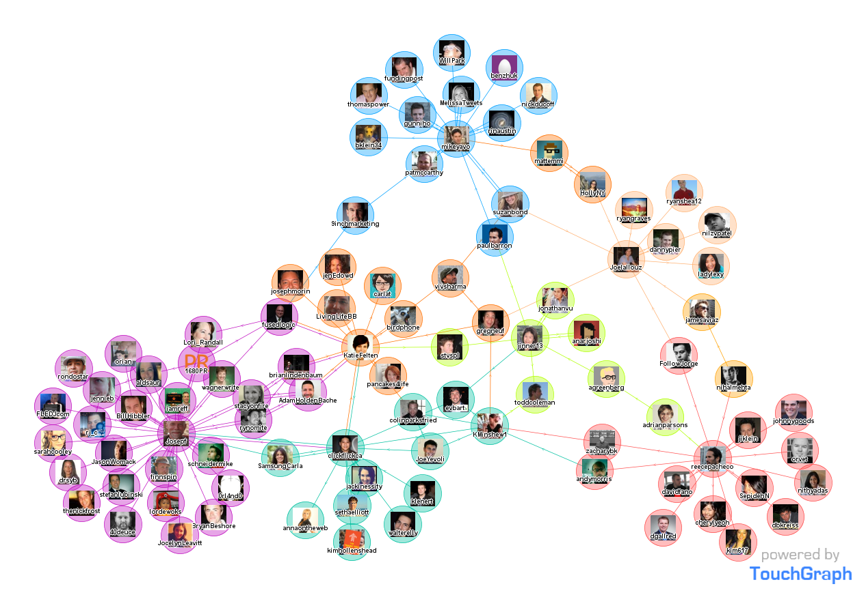
图结构无处不在
社交网络
节点：用户
边 ：好友关系；
转发关系；
点赞关系
…

Slide 4
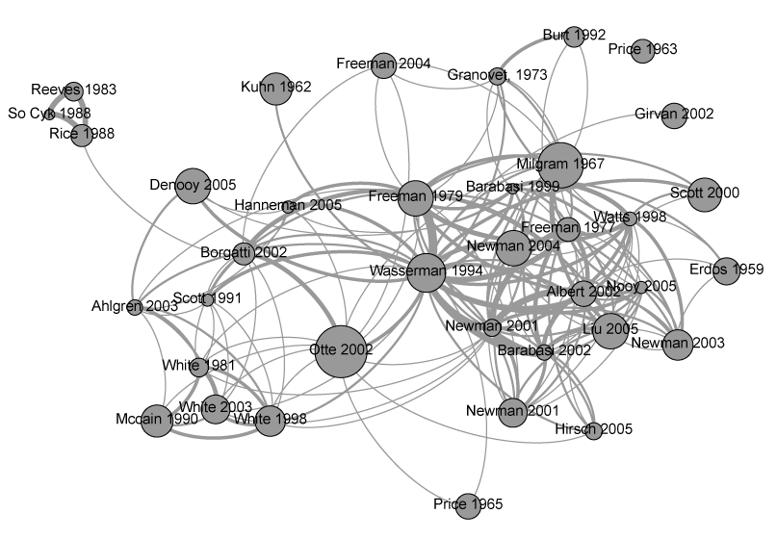
图结构无处不在
论文引用网络
节点：论文
边 ：引用关系

Slide 5
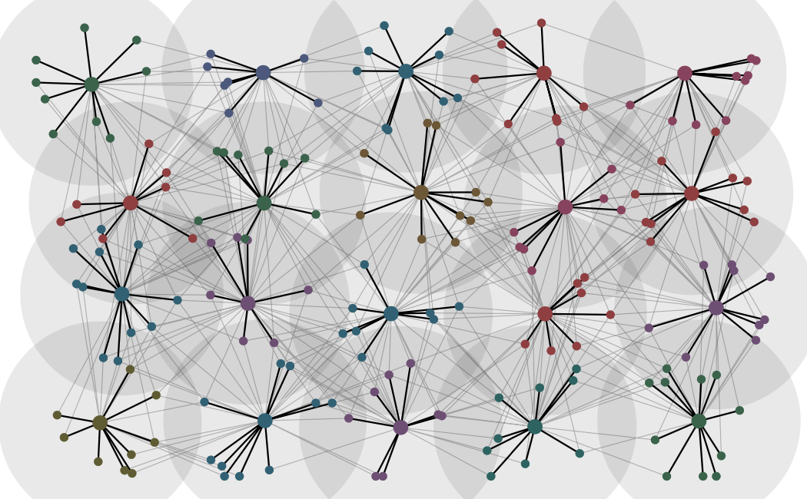
图结构无处不在
信号网络
节点：基站、手机
边 ：信号传输

Slide 6
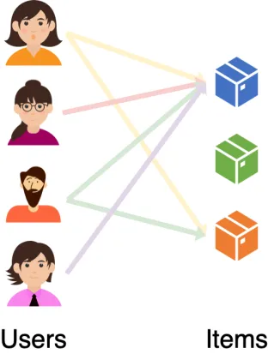
图结构无处不在
商品用户二部图
节点：商品/用户
边 ：购买关系

Slide 7
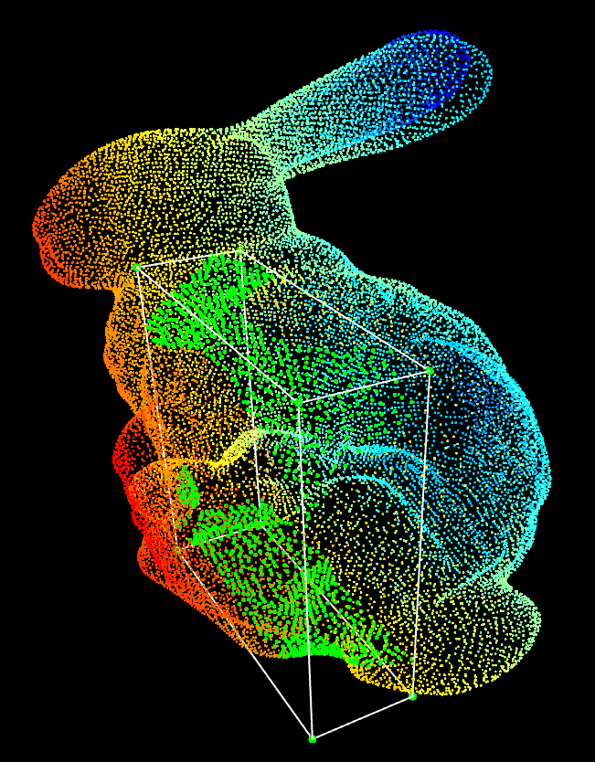
图结构无处不在
点云图
节点：激光点
边：最近邻

Slide 8
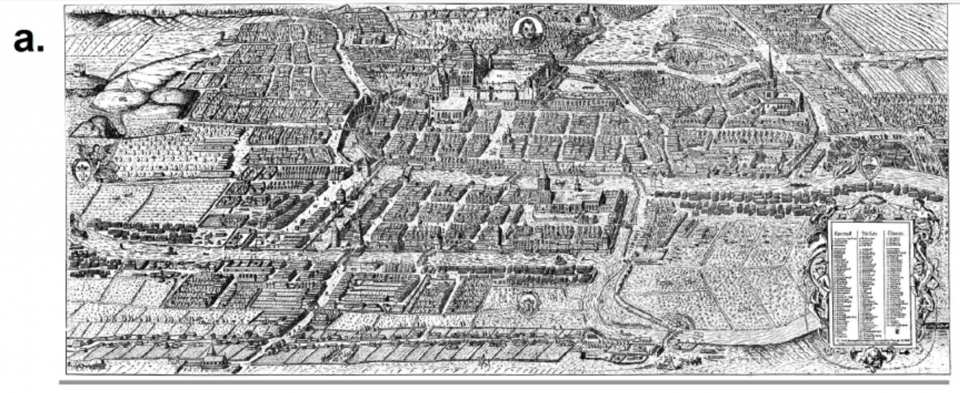





哥尼斯堡七桥问题
哥尼斯堡：1735年东普鲁士的首都，在二战期间被苏联红军占领，1946年更名为加里宁格勒。
繁华的商业城市，水系交通发达。

Slide 9
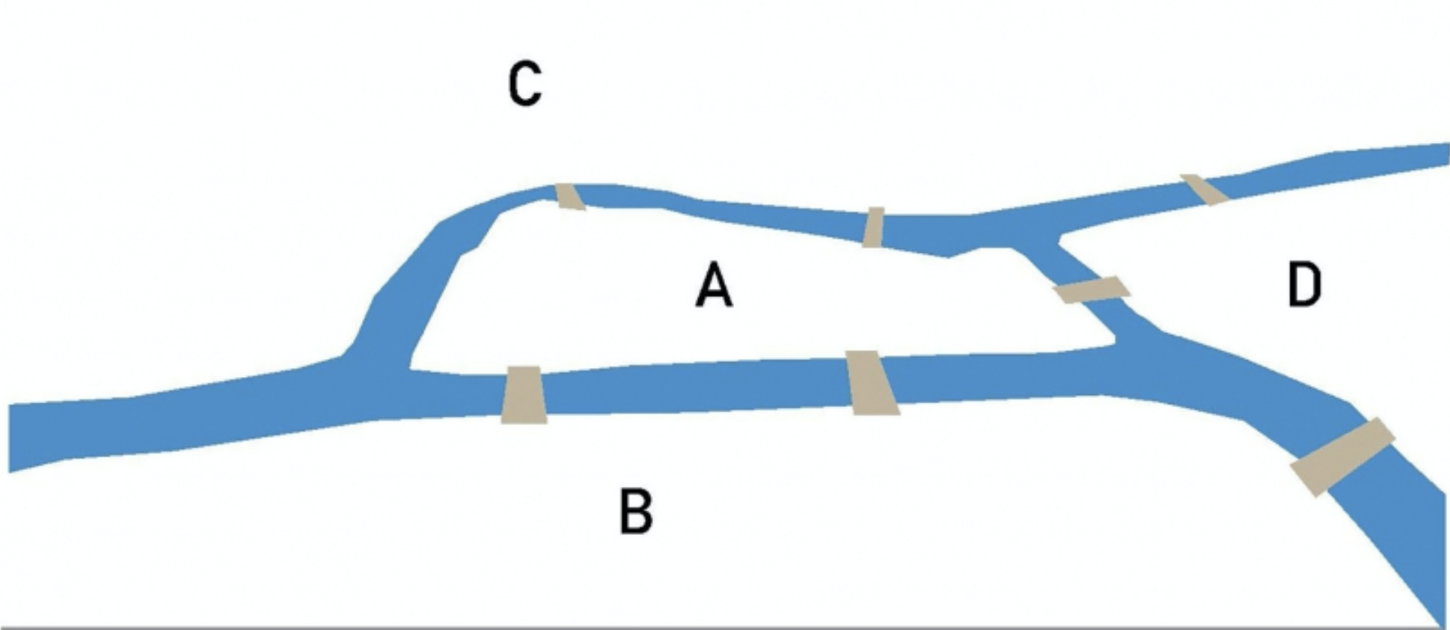
哥尼斯堡七桥问题
哥尼斯堡：1735年东普鲁士的首都，在二战期间被苏联红军占领，1946年更名为加里宁格勒。
繁华的商业城市，水系交通发达。

Slide 10
哥尼斯堡七桥问题
哥尼斯堡：1735年东普鲁士的首都，在二战期间被苏联红军占领，1946年更名为加里宁格勒。
繁华的商业城市，水系交通发达。
能否找到一条不重复的路线依次经过这7座桥？

Slide 11
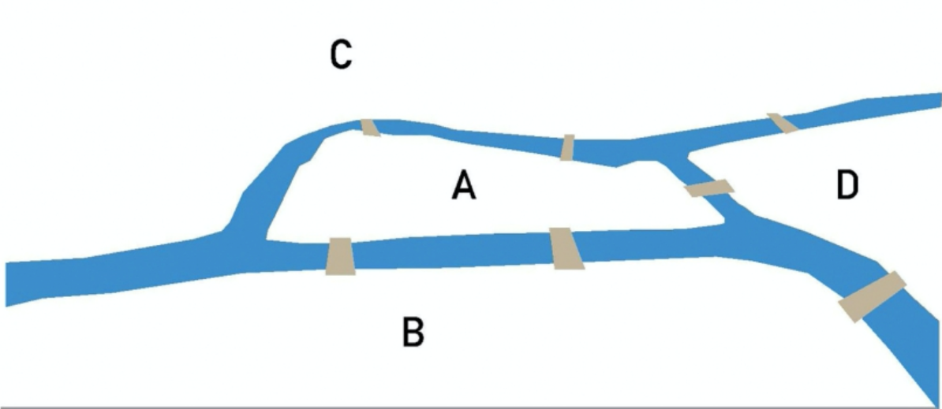
哥尼斯堡七桥问题
数学家欧拉首次使用图结构表示该河流网络：

Slide 12
哥尼斯堡七桥问题
数学家欧拉首次使用图结构表示该河流网络：
用A、B、C、D四个节点表示四块陆地；
如果两块陆地之间有桥相连，则在对应陆地节点之间连一条线。

Slide 13
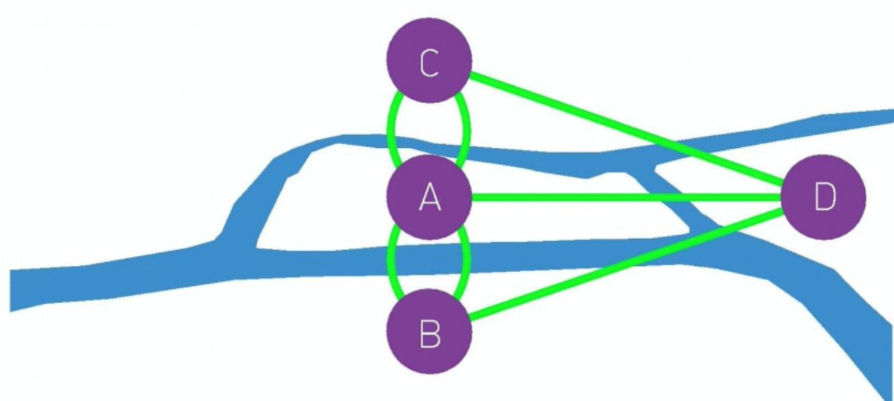
哥尼斯堡七桥问题
数学家欧拉首次使用图结构表示该河流网络：
用A、B、C、D四个节点表示四块陆地；
如果两块陆地之间有桥相连，则在对应陆地节点之间连一条线。

Slide 14

哥尼斯堡七桥问题
欧拉发现：如果存在一条行走路线可以依次经过所有的桥梁，则对于有奇数条连边的陆地节点，其要么是该路线的起点，要么是终点。

Slide 15
哥尼斯堡七桥问题
欧拉发现：如果存在一条行走路线可以依次经过所有的桥梁，则对于有奇数条连边的陆地节点，其要么是该路线的起点，要么是终点。
但是，在哥尼斯堡的七座桥中，四块陆地节点的连边数均为奇数。
因此，不存在不重复绕行7座桥的路径！

Slide 16

哥尼斯堡七桥问题
后来，哥尼斯堡的人们在节点B、C之间又新建了一座桥。
有奇数条连边的节点数变成了2个（A和D）

Slide 17
哥尼斯堡七桥问题
由哥尼斯堡七桥问题想到的：
将复杂网络结构抽象为图结构，可以在一定程度上简化问题。
Notes:
回顾这个问题，我们会发现：

Slide 18
哥尼斯堡七桥问题
由哥尼斯堡七桥问题想到的：
将复杂网络结构抽象为图结构，可以在一定程度上简化问题。
能否找到一条绕行路径并不依靠人们的聪明才智，而完全取决于图结构，是图结构的性质之一。

Slide 19
哥尼斯堡七桥问题
由哥尼斯堡七桥问题想到的：
将复杂网络结构抽象为图结构，可以在一定程度上简化问题。
能否找到一条绕行路径并不依靠人们的聪明才智，而完全取决于图结构，是图结构的性质之一。
The people of Königsberg gave up their fruitless search finally.
Notes:
研究图结构的意义

Slide 20
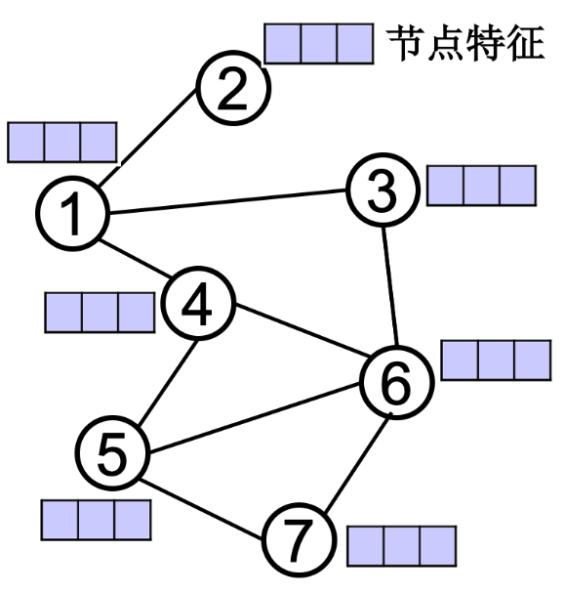
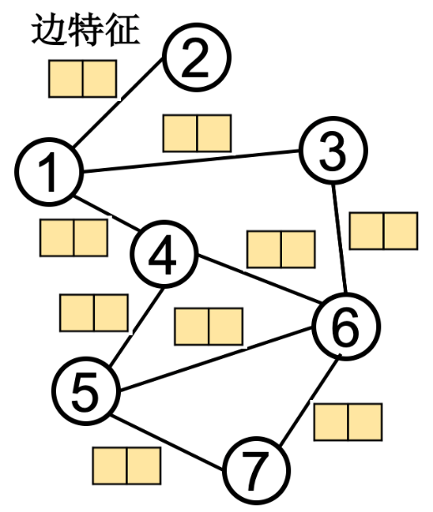
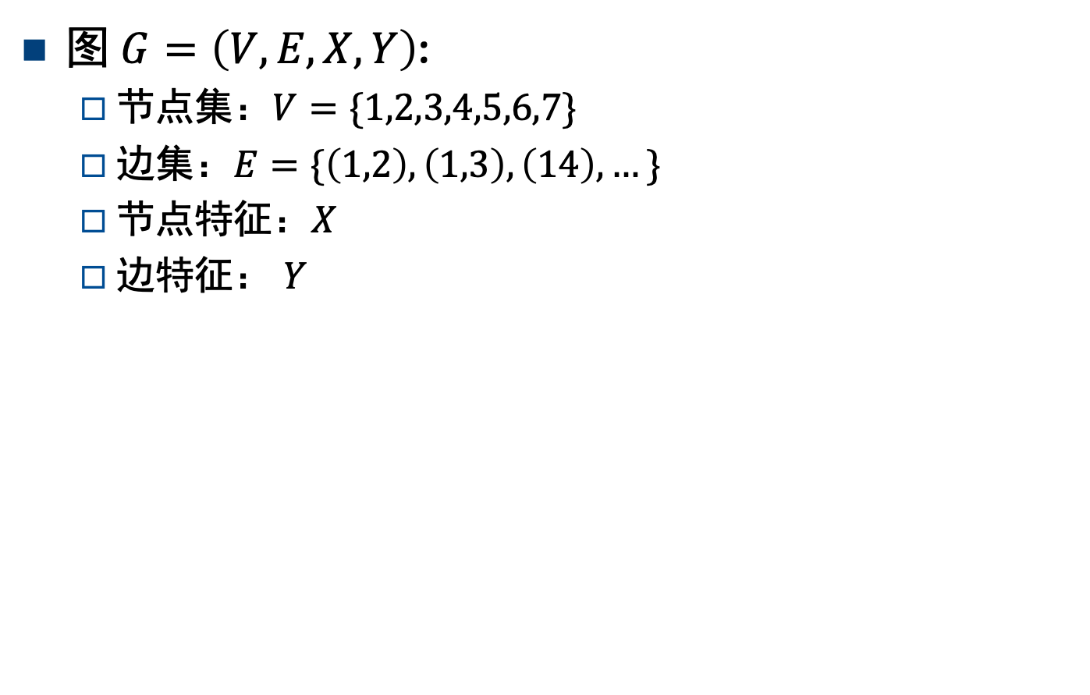
图(Graph)的定义
图 $G=\left(V,E,X,Y\right)$:
节点集：$V=\{1,2,3,4,5,6,7\}$
边集：$E=\{\left(1,2\right),\left(1,3\right),\left(14\right),…\}$
节点特征：$X$
边特征： $Y$
节点带特征的图
边带特征的图
Notes:
研究图结构的意义

Slide 21
概要
图论的定义与起源
图机器学习概述与历史
图机器学习任务&前沿应用
我们的工作
图机器学习课程介绍

Slide 22
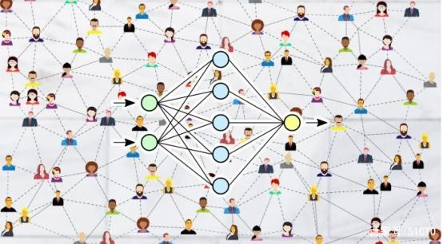
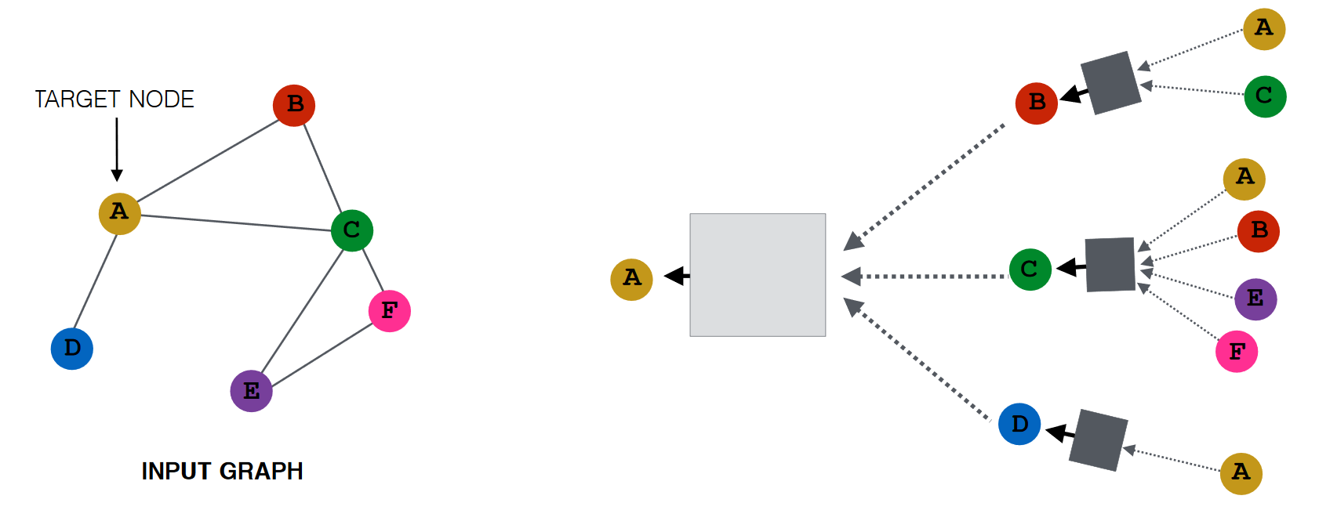
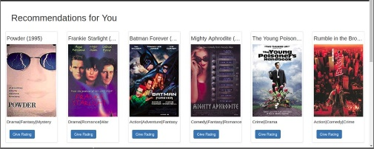
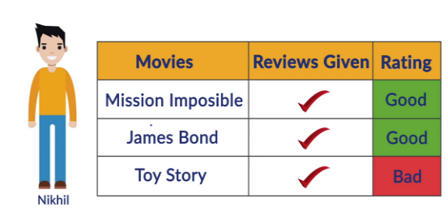
图机器学习
以社交网络为例
连接关系：用户之间的连接关系
图神经网络
预测、推荐任务
特征信息：用户的兴趣、年龄等特征
Notes:
研究图结构的意义

Slide 23
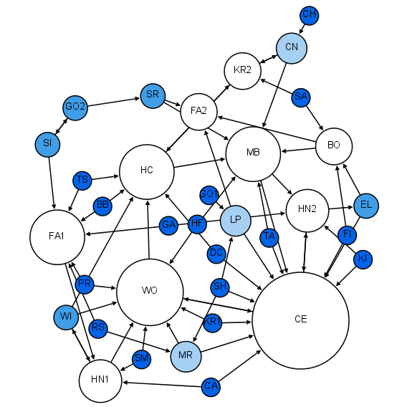
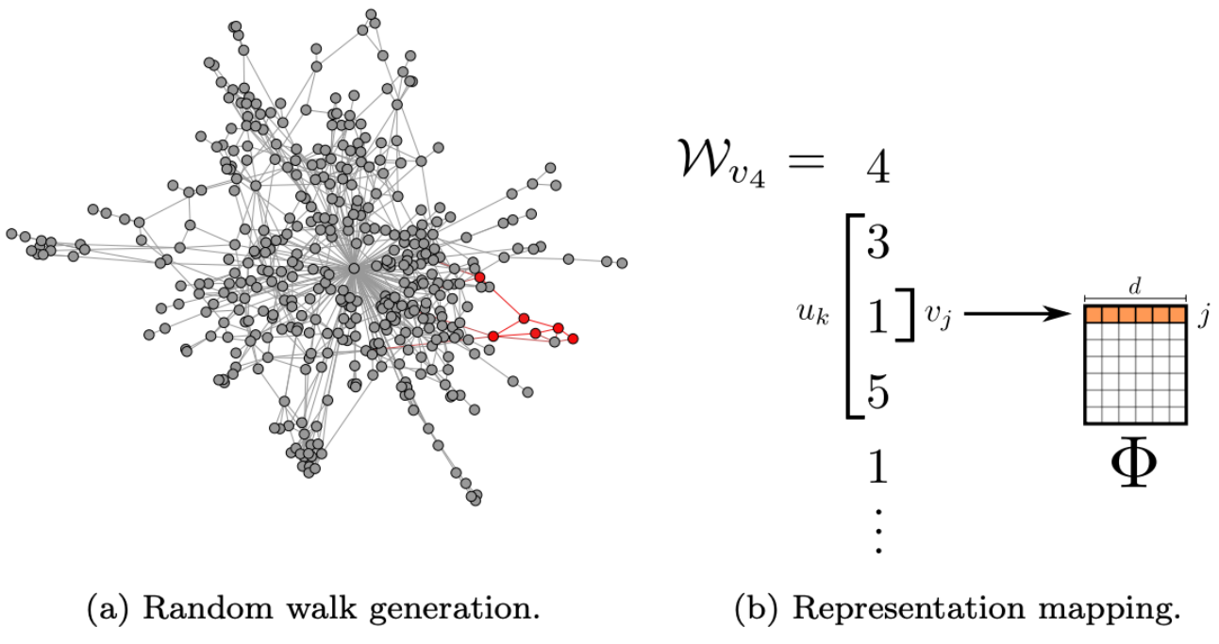
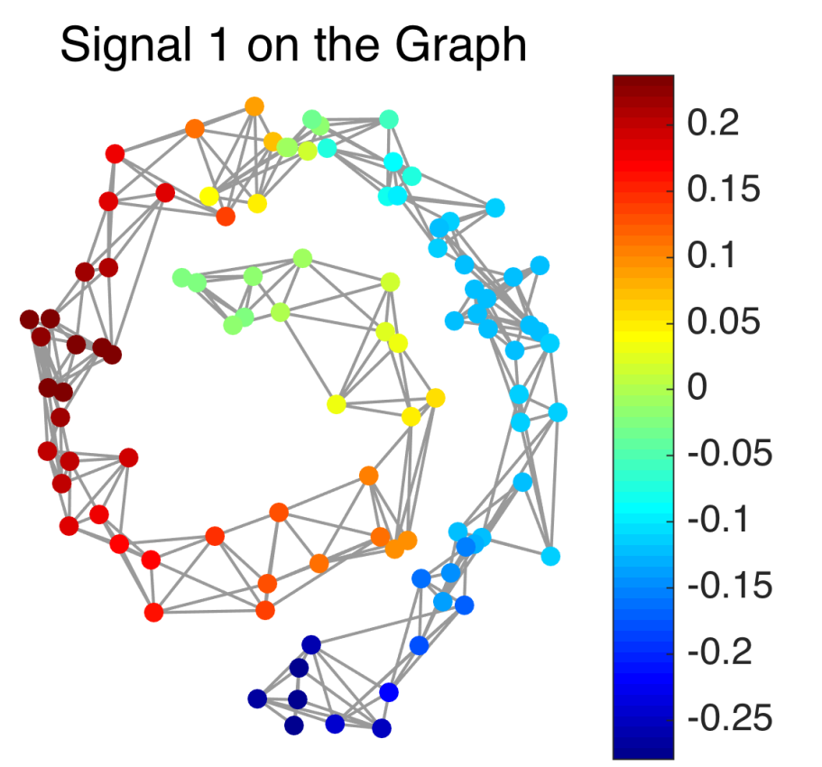
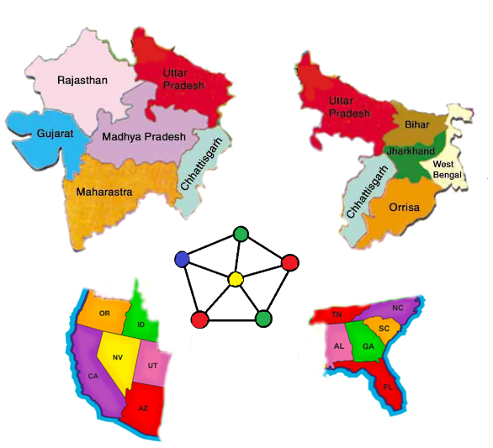
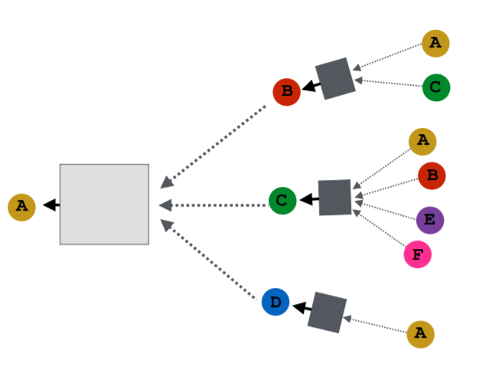
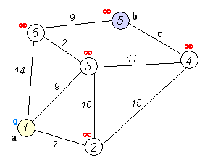
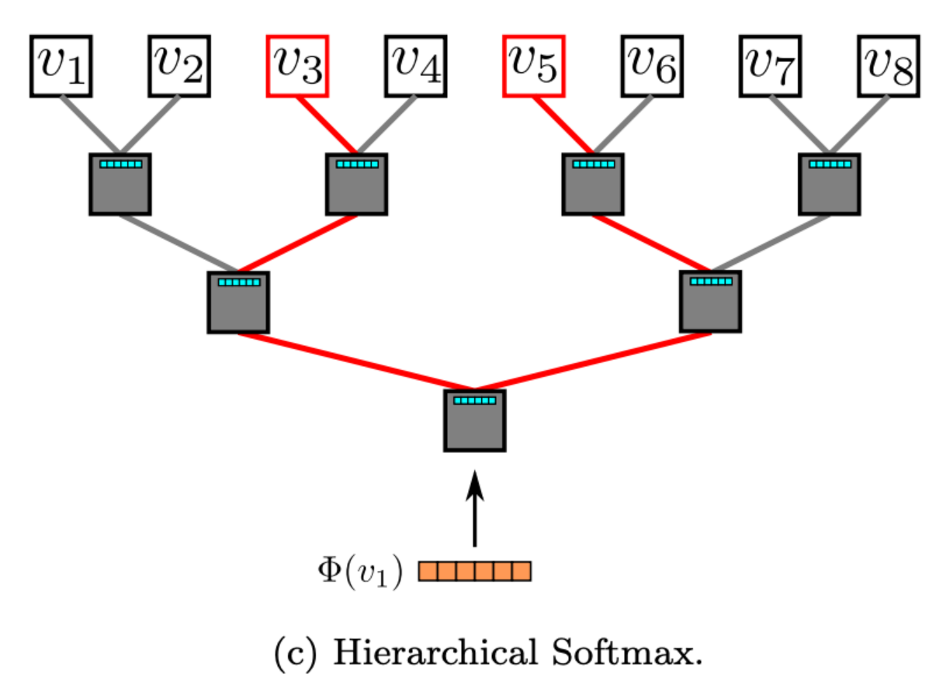
图学习历史
图论
Euler 1736
图算法
Dijkstra1956
图信号处理
Shuman 2013
网络科学
Barabasi 2002
DeepWalk算法
Dijkstra算法
网络科学
图信号处理
图神经网络
图着色问题
图嵌入
DeepWalk 2014
图神经网络
GCN2017

Slide 24
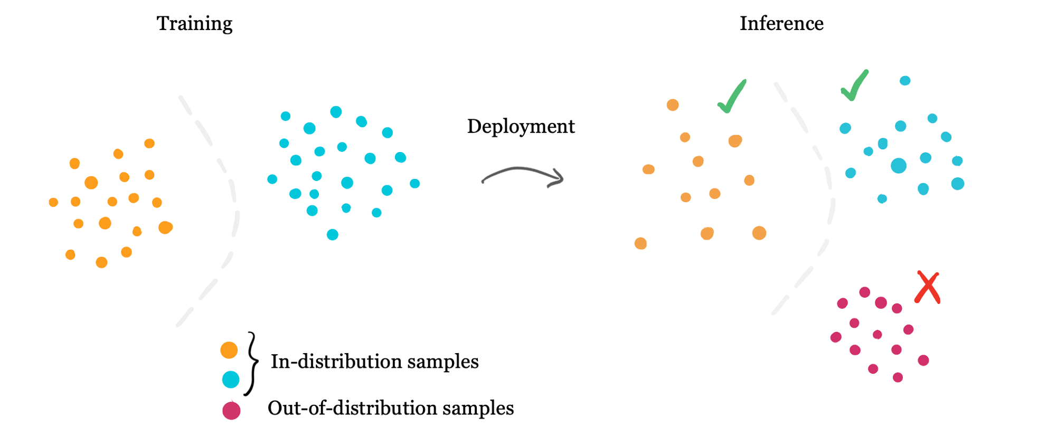
图机器学习与传统机器学习的区别
i.i.d假设 vs 关联假设

Slide 25
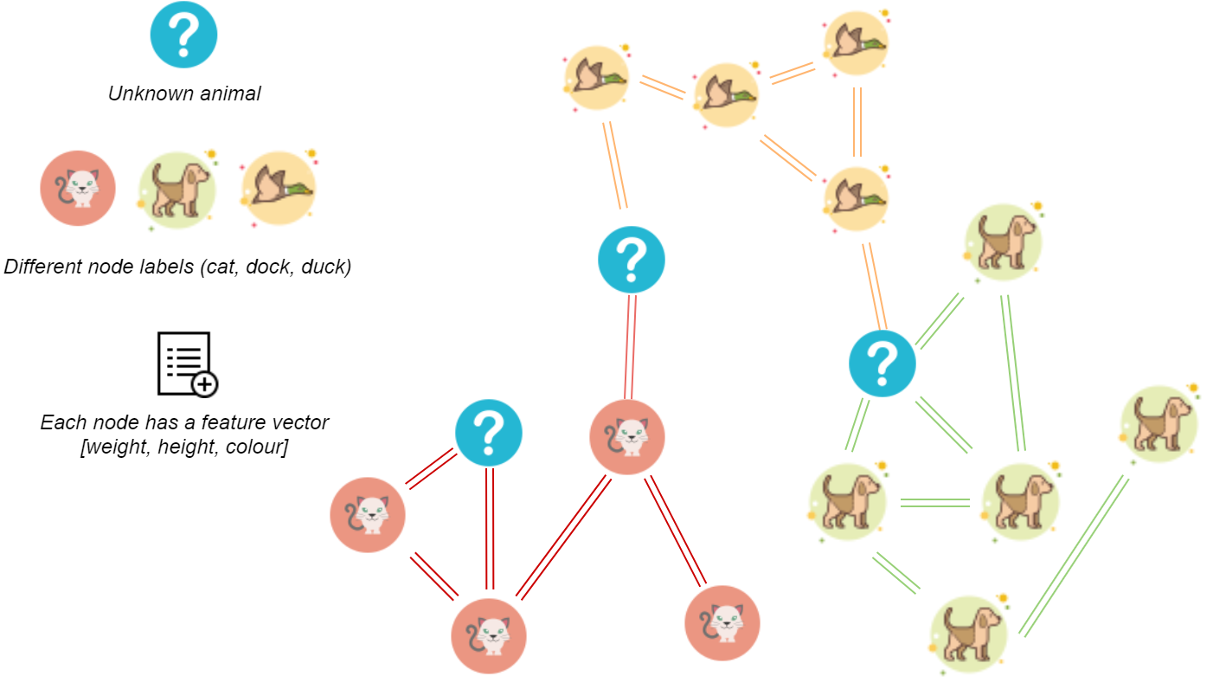
图机器学习与传统机器学习的区别
i.i.d假设 vs 关联假设

Slide 26
图神经网络与传统神经网络
卷积神经网络（CNN）
循环神经网络（RNN）

Slide 27
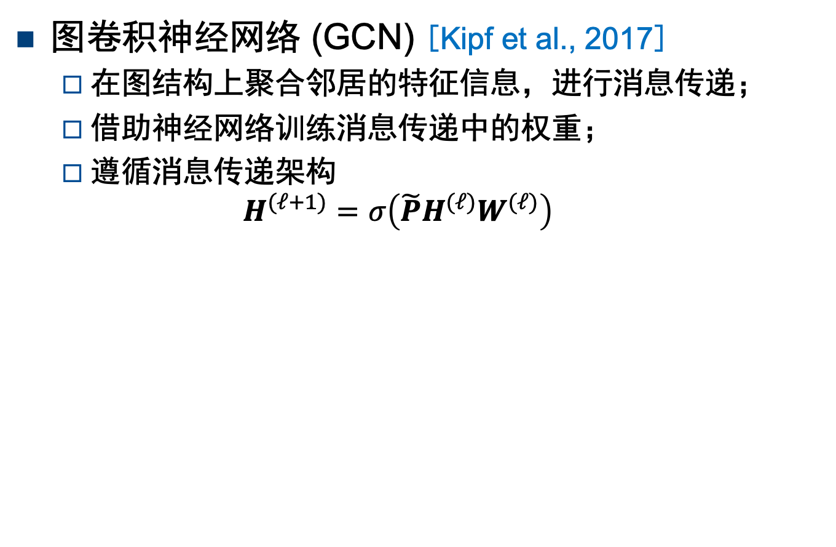
图神经网络
图卷积神经网络 (GCN) [Kipf et al., 2017]
在图结构上聚合邻居的特征信息，进行消息传递；
借助神经网络训练消息传递中的权重；
遵循消息传递架构
$$H^{(ℓ+1)}=σ\left(\tilde{P}H^{(ℓ)}W^{(ℓ)}\right)$$
神经网络
神经网络
神经网络
神经网络
GCN消息传递架构

Slide 28
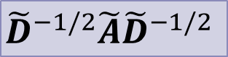
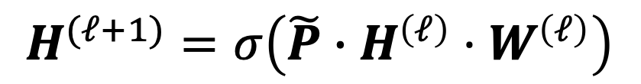
GCN消息传播框架
$$H^{(ℓ+1)}=σ\left(\tilde{P}∙H^{\left(ℓ\right)}⋅W^{\left(ℓ\right)}\right)$$
1
0
2
$${\tilde{D}}^{−1/2}\tilde{A}{\tilde{D}}^{−1/2}$$
上一层的表示结果
待学习权重矩阵
5
3
4
Node | Features1 | Features2 | Features3 | Features4 | Features5 | Features6
x₀ | 1 | 0 | 0 | 0 | 0 | 0
x₁ | 0 | 1 | 0 | 0 | 0 | 0
x₂ | 0 | 0 | 1 | 0 | 0 | 0
x₃ | 0 | 0 | 0 | 1 | 0 | 0
x₄ | 0 | 0 | 0 | 0 | 1 | 0
x₅ | 0 | 0 | 0 | 0 | 0 | 1
x₀
x₀
Sum | 0 | 1 | 1 | 1 | 0 | 0
Self-loop | 1 | 1 | 1 | 1 | 0 | 0
Symmetry | 1/$\sqrt{4}$ $\sqrt{4}$ | 1/ $\sqrt{4}$ $\sqrt{3}$ | 1/ $\sqrt{4}$ $\sqrt{5}$ | 1/ $\sqrt{4}$ $\sqrt{2}$ | 0 | 0

Slide 29

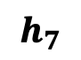
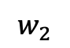
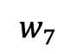
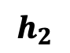
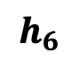
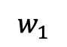
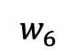
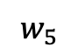
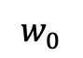
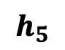
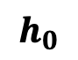
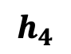
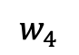
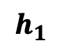
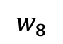
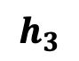
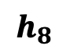
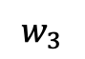
GCN与CNN
CNN也是一种图卷积神经网络(GCN)：
聚合周围八个邻居节点和自身的特征信息
$$h_{1}$$
$$h_{2}$$
$$h_{3}$$
$$w_{1}$$
$$w_{0}$$
$$w_{2}$$
$$w_{3}$$
$$h_{8}$$
$$w_{8}$$
$$h_{0}$$
$$w_{4}$$
$$h_{4}$$
$$w_{7}$$
$$w_{5}$$
$$w_{6}$$
$$h_{7}$$
$$h_{6}$$
$$h_{5}$$

Slide 30
概要
图论的定义与起源
图机器学习概述与历史
图机器学习任务&前沿应用
我们的工作
图机器学习课程介绍

Slide 31
图学习任务
链接预测
节点分类
社区发现
图分类
子图匹配
结构检测
重要性排序
图重构
图生成

Slide 32
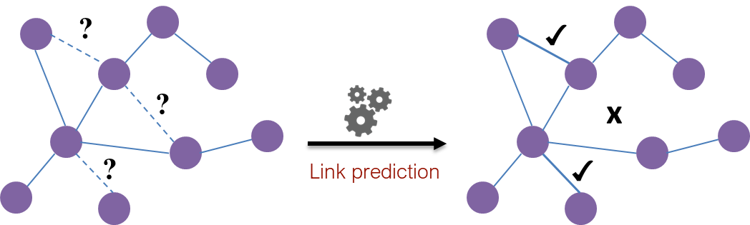
链接预测

Slide 33
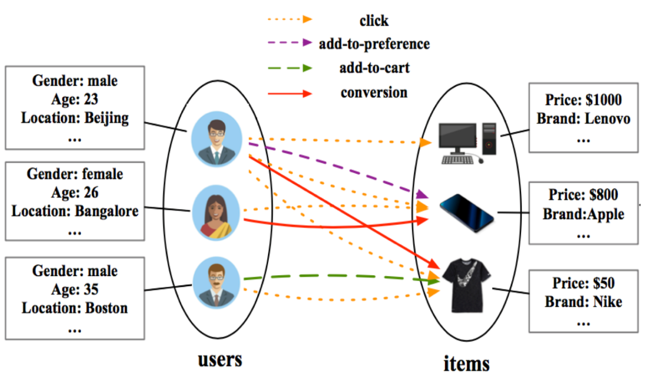
链接预测
商品推荐
节点：商品、用户
边：购买、浏览关系
节点特征：用户属性、商品属性
边特征：点击动作、收藏动作、下单动作、…

Slide 34
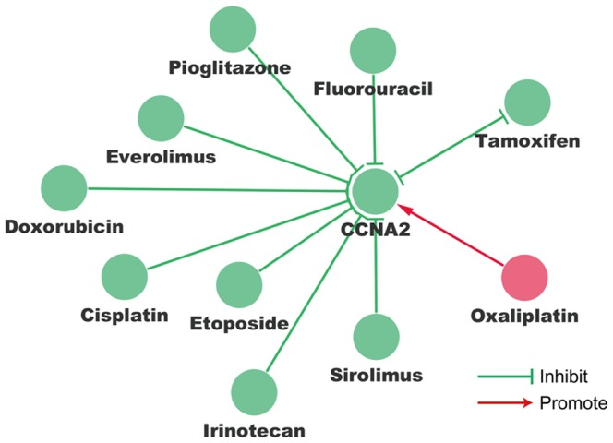
链接预测
DDI：药物联用效果预测
节点：药物
边：药物间的作用关系
边特征：作用关系类别（抑制、促进）

Slide 35
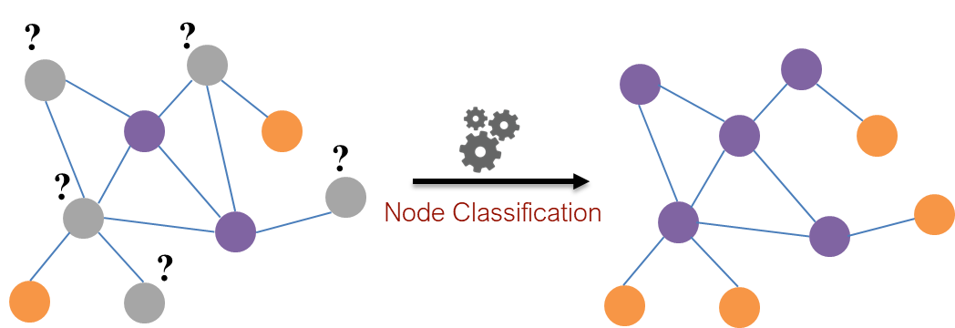
节点分类

Slide 36

节点分类
学术网络中作者的研究领域
节点：作者
边：合作关系
节点特征：所属机构、发表论文……

Slide 37

节点分类
金融网络中的风险监控
节点：银行、客户……
边：借贷关系
节点特征：用户画像

Slide 38

社区发现

Slide 39

社区发现
论文引用网络中的子领域发现
节点：论文
边：引用关系
节点特征：论文标题、摘要、…

Slide 40

社区发现
电影-演员网络中的社区发现
[Andersen, Lang: Communities from seed sets, 2006]

Slide 41

图分类
？
T
F
？

Slide 42


图分类
化学分子某种活性预测
节点：构成分子的原子
边：原子间的化学键等
图：化学分子
标签：部分化学分子有真实标签
KDD Cup: 大规模分子性质预测：https://ogb.stanford.edu/kddcup2021/

Slide 43


图分类
蛋白质配体结合建模

Slide 44



子图匹配
？
Target graph
Query graph

Slide 45

子图匹配
社交网络中寻找目标社区
节点：用户
边：社交关联等
社交图中包含多个群体组成的子图，可以通过子图匹配找到想要的群体，如找犯罪团伙

Slide 46

子图匹配
分子特性识别
节点：原子；
边：化学键；
寻找分子中特定的官能团

Slide 47
概要
图论的定义与起源
图机器学习概述与历史
图机器学习任务&前沿应用
我们的工作
图机器学习课程介绍

Slide 48


交通预测
DeepMind利用图神经网络改进Google Map的预测出行时间

Slide 49



物理过程预测
DeepMind于ICML2020发表论文，利用图神经网络模拟复杂物理过程

Slide 50


EDA应用
MIT于ICML2019发表论文，将电路映射到图结构，利用GNN仿真器件间的电磁耦合
利用GNN的局部搜索性质，希望设计超过人设计的heuristic近似/精确算法
Notes:
MIT几位学者将GNN用于分立电路设计（designing distributed circuits）的研究论文。该研究以比较直观的形式将分立电路映射到图结构，并以GNN来仿真器件间的电磁耦合。相信对于GNN在工程实践中的应用有启发作用。上图表示 正向模型。 步骤1将电路的几何形状映射到图形； 步骤2，使用GNN进行图编码； 第3步生成原始电路的全局表示，最后第4步预测该电路的复数值传递函数。
Zhang, Guo, Hao He, and Dina Katabi. "Circuit-GNN: Graph neural networks for distributed circuit design." International Conference on Machine Learning. PMLR, 2019.

Slide 51




GNN与图算法
GNN能不能做图算法？
双连通判别问题 [Zhang et al. ICLR’23 Best Paper]
通过添加距离信息可以区分两图
- 左图有割边，右图没有
- 现有GNN模型都不能区分两图

Slide 52


Transformer与GNN
Transformer与GNN的关系

Slide 53




CV+GNN
VisionGNN：GNN作为CV中的Backbone

Slide 54



推荐系统+GNN
推荐系统中的大部分数据适合使用GNN
用户—物品二部图
物品序列图
社交图
知识图谱

Slide 55

推荐系统+GNN
大量的研究工作：
From：北大崔斌老师组的综述Graph Neural Networks in Recommender Systems: A Survey

Slide 56
概要
图论的定义与起源
图机器学习概述与历史
图机器学习任务&前沿应用
我们的工作
图机器学习课程介绍

Slide 57





我们的工作
几何图机器学习
CIKM22, ICDM22, ICLR22
图神经网络表达能力
ICML20/21/23, NeurIPS21/22/23
KDD23
动态图神经网络
KDD22, VLDB23
图机器学习
大规模图神经网络
NeurIPS20, KDD21
图学习对抗攻击
NeurIPS22
Notes:
图： Schematic depiction of the message passing operation for molecules and crystalline materials.
From “Graph neural networks for materials science and chemistry”, Communications Materials

Slide 58
我们的工作
几何图机器学习
CIKM22, ICDM22, ICLR22
图神经网络表达能力
ICML20/21/23, NeurIPS21/22/23
KDD23
动态图神经网络
KDD22, VLDB23
图机器学习
大规模图神经网络
NeurIPS20, KDD21
图学习对抗攻击
NeurIPS22

Slide 59






大规模图神经网络
图神经网络训练
全部节点embedding需要放入GPU
无法支持工业级应用
百万级的图将不能支持
$$H^{(1)}=σ\left(\tilde{P}∙H^{\left(0\right)}⋅W^{\left(0\right)}\right)$$
$$H^{(2)}=σ\left(\tilde{P}∙H^{\left(1\right)}⋅W^{\left(1\right)}\right)$$
…
$$z^{(0)}$$
$$z^{(1)}$$
$$H^{(L)}=σ\left(\tilde{P}∙H^{\left(L−1\right)}⋅W^{\left(L−1\right)}\right)$$
GPU

Slide 60




AGP
$$\vec{π}=\sum_{i=0}^{∞}{w_{i}∙{\left({D^{−a}AD}^{−b}\right)}^{i}∙\vec{x}}$$
通用图传播范式
weighted sequence $$w_{i}$$
$$w_{L}=1$$ $$w_{i}=0 (i≠L)$$
$$α{\left(1−α\right)}^{i}$$
$$e^{−t}⋅\frac{t^{i}}{i!}$$
$$β^{i}$$
propagation matrix $${D^{−a}AD}^{−b}$$
$${AD}^{−1}$$
$${AD}^{−1}$$
$${AD}^{−1}$$
$$A$$
initial distribution $$\vec{x}$$
$$\vec{e_{s}}$$
$$\vec{e_{s}}$$
$$\vec{e_{s}}$$
$$\vec{e_{s}}$$
transition probability
PPR
HKPR
Katz
Wang H, He M, Wei Z et al. Approximate Graph Propagation. [KDD’21] (Ours)

Slide 61


AGP
结合随机游走和Local push的优势，最优时间复杂度近似
$$\vec{π}=\sum_{i=0}^{∞}{w_{i}∙{\left({D^{−a}AD}^{−b}\right)}^{i}∙\vec{x}}$$
多种图节点邻近度指标和图神经网络模型
transition probability | SGC
PPR | APPNP
HKPR | GDC
Katz | …
Wang H, He M, Wei Z et al. Approximate Graph Propagation. [KDD’21] (Ours)

Slide 62



AGP
Papers100M上节点分类
AGP + Baseline
Baseline
Wang H, He M, Wei Z et al. Approximate Graph Propagation. [KDD’21] (Ours)

Slide 63















动态图神经网络
2
2
2
动态图：图随时间发生变化
变化：增删边、增删节点、属性更新
真实应用场景更多涉及动态图
社交网络：新用户加入、形成好友关系、用户注销等
推荐系统：新产品、新评价每天都在产生
1
3
1
3
1
3
4
4
…
4
6
6
6
5
5
5
7
7
7
$$t$$
$$t_{1}$$
$$t_{3}$$
$$t_{2}$$
$$t_{4}$$
$$t_{5}$$
$$t_{6}$$

Slide 64




Decoupled GNN
将时序传播和预测过程进行解耦
时序传播：预先完成图结构相关计算，获得节点时序表示
预测过程：基于节点时序表示针对下游任务训练
RNNs
训练
时序
传播
GPU
CPU
$$Z_{t}=\sum_{k=0}^{∞}{γ_{k}∙{\left(D_{t}^{−a}A_{t}D_{t}^{−b}\right)}^{k}∙X}$$
$$Y=SoftMax(Wf(Z_{T},h_{T−1})+c)$$
Zheng Y., Wei, Z., Liu, J. Decoupled Graph Neural Networks for Large Dynamic Graphs. [VLDB’23 accepted] (Ours)

Slide 65

























Decoupled GNN
将时序传播和预测过程进行解耦
$$G_{0}$$
$$G_{1}$$
…
$$G_{T}$$
$$v_{1}$$
$$v_{1}$$
$$v_{1}$$
$$v_{2}$$
$$v_{2}$$
$$v_{2}$$
$$Z_{0}$$
$$…$$
$$Z_{1}$$
$$…$$
…
$$Z_{T}$$
$$…$$
$$v_{n}$$
$$v_{n}$$
$$v_{n}$$
增量式计算获得
$v_{1}$：
$$\left[Z_{0}\left(v_{1}\right), Z_{1}\left(v_{1}\right), …,Z_{T}\left(v_{1}\right)\right]$$
不再涉及复杂的图计算，可以使用任意序列模型
$n$个序列
标准RNNs的输入
$v_{2}$：
$$\left[Z_{0}\left(v_{2}\right), Z_{1}\left(v_{2}\right), …,Z_{T}\left(v_{2}\right)\right]$$
…
$v_{n}$：
$$\left[Z_{0}\left(v_{n}\right), Z_{1}\left(v_{n}\right), …,Z_{T}\left(v_{n}\right)\right]$$
Zheng Y., Wei, Z., Liu, J. Decoupled Graph Neural Networks for Large Dynamic Graphs. [VLDB’23 accepted] (Ours)

Slide 66

Decoupled GNN
大规模动态图
现有动态图神经网络不能直接进行训练，
需借助分布式训练框架 TGL[VLDB'23]
我们可以直接进行大规模动态图的学习，
且节点分类准确率达到SOTA
Datasets | # nodes | # edges | # node features | # edge features | # class | max(t)
GDELT | 16,682 | 191,290,882 | 413 | 186 | 81 | 170,522
MAG | 121,751,665 | 1,297,748,926 | 768 | - | 152 | 120
Zheng Y., Wei, Z., Liu, J. Decoupled Graph Neural Networks for Large Dynamic Graphs. [VLDB’23 accepted] (Ours)

Slide 67




几何图神经网络
许多科学问题，特别是物理和化学问题，需要以几何图（geometric）的形式处理。结合GNN，可以用于药物研发、分子生成、物理建模……
节点表示构成分子的原子
边表示连接原子间的化学键
使用GNN进行分子性质预测
使用GNN进行动力学建模

Slide 68



Uni-Mol
在分子表示中，如何有效地学习分子的3D结构？
直接用Transformer学习3D结构
分子体系的表征方法：原子类型 + 原子坐标
Limited
labeled Data
获得通用能力
获得预测能力
Large
Unlabeled Data
Pretrained Model
Finetuned Model
自监督任务
监督学习
小分子
蛋白（结合口袋）
蛋白-配体复合物
Zhou, et al. Uni-Mol: A Universal 3D Molecular Representation Learning Framework. [ICLR’23] (Ours)

Slide 69

Uni-Mol
通用3D分子表示学习框架：
表征：原子类型 + 原子坐标
模型：Transformer + 旋转平移不变性 + SE(3)-等变
优势：同一套表征方法可以同时用以处理小分子、蛋白、蛋白-配体复合物，可以应用于分子性质预测、口袋预测、3D坐标预测等多种任务
预训练模型：
数据：209M小分子构象 + 3M蛋白表面空腔
策略：原子类型还原 + 原子坐标还原
优势：使用海量无标记数据让模型先学习分子结构的特点来获取通用能力
Zhou, et al. Uni-Mol: A Universal 3D Molecular Representation Learning Framework. [ICLR’23] (Ours)

Slide 70



Uni-Mol
分子性质预测任务
分子生成、口袋识别、分子对接
Zhou, et al. Uni-Mol: A Universal 3D Molecular Representation Learning Framework. [ICLR’23] (Ours)

Slide 71
概要
图论的定义与起源
图机器学习概述与历史
图机器学习任务&前沿应用
我们的工作
图机器学习课程介绍

Slide 72


课程简介
课程名称：图机器学习
课程性质：专业选修课
面向专业：理工学科大类
学分设置：2学分
参考书籍：
William L.Hamilton: " Graph Representation Learning ”
Albert-Laszlo Barabasi: "Network Science"

Slide 73






图机器学习课程现状
很多世界名校都开设了图机器学习课程
斯坦福大学 “CS224W: Machine Learning with Graphs”
MIT “Graph Algorithms and Machine Learning”
剑桥大学“Representation Learning on Graphs and Networks”
宾夕法尼亚大学“ESE514: Graph Neural Networks”
CMU“LTI 11741 - Machine Learning for Text and Graph-based Mining”
……

Slide 74

课程大纲

Slide 75

课程大纲
课程分为6个章节
导论
图论与网络科学
图谱理论与随机游走
图信号处理
图表示学习
图神经网络
邀请专家报告两次

Slide 76
课程目标
了解图机器学习的理论基础
掌握基本的图嵌入和图神经网络模型
会用Paddle PGL搭建基本的GNN模型
思考GNN模型的改进和应用

Slide 77

授课方式
线下讲授并结合飞桨AI Studio平台进行线上发布讲授内容

Slide 78






大作业
题目(A)：在OGB-Products数据集上实现GCN
OGB-Products：亚马逊产品共同购买网络
节点(𝑛=2,449,029)表示产品，边(𝑚=61,859,140)表示两个产品被同时购买
难点
GCN训练时全部节点Embedding需要放入GPU
无法支持百万级别的图
$$H^{(1)}=σ\left(\tilde{P}∙H^{\left(0\right)}⋅W^{\left(0\right)}\right)$$
$$H^{(2)}=σ\left(\tilde{P}∙H^{\left(1\right)}⋅W^{\left(1\right)}\right)$$
…
$$z^{(0)}$$
$$z^{(1)}$$
$$H^{(L)}=σ\left(\tilde{P}∙H^{\left(L−1\right)}⋅W^{\left(L−1\right)}\right)$$
GPU

Slide 79



大作业
题目(B)：设计适合异配图的GNN
难点
GCN聚合邻居的信息相同的邻居表示趋同
GCN在异配图上效果不如MLP
同配图：边相连的节点通常属于同一类
异配图：边相连的节点通常属于不同类

Slide 80
谢谢!

